Slide 1
第七章 模板与泛型编程

Slide 2
目录
1. 函数模板
定义函数模板
实例化函数模板
模板参数类型
类成员模板
右值引用
可变参函数模板
2. 类模板
成员函数定义
实例化类模板
默认模板参数
3. 排序与查找
排序算法
二分查找算法

Slide 3
前言
学习目标
学习目标
掌握模板的定义和基本使用方法，包括函数模板和类模板；
学会运用模板实现泛型编程；
掌握常用排序算法和二分查找算法。

Slide 4
7.1 函数模板
泛型编程
泛型编程是指一种采用与数据类型无关的方式编写代码的方法，是代码重用的重要手段。
模板是泛型编程的基础，它将数据类型参数化，为数据结构和算法的抽象提供通用的代
码解决方案
学习目标
请观察下面两组代码：
getMax 函数定义一
问题1：
const int & getMax(const int &a, const int &b){
return a>b ? a : b;
}
这两个定义有什么相同点?
这样做会有什么问题
getMax 函数定义二
如果重载的函数，其解决问题的逻辑是一致的、函数体语句相同，只是处理的数据类型不同，那么写多个相同的函数体，是重复劳动，而且还可能因为代码的冗余造成不一致性。
const string & getMax(const string &a, const int &b){
return a>b ? a : b;
}

Slide 5
7.1.1 定义函数模板
定义函数模板来实现一类函数的通用代码解决方案：
学习目标
说明
getMax 函数模板定义
template <typename T>
const T & getMax(const T &a, const T &b){
return a>b ? a : b;
}
模板的定义以关键 template 开始
模板参数列表放在一对尖括号里面
每一个参数前面用typename 或 class 声明
列表含有多个模板参数则参数之间用逗号分开
函数模板的语法形式
template <模板参数表>
函数定义
模板参数表中的内容
类型参数： typename 标识符
常量参数： 类型说明符 标识符
注意
模板的声明和定义应放在同一个头文件里

Slide 6
7.1.2 实例化函数模板 — 模板参数推断
实例化模板函数时，使用者需要提供具体的数据类型或值:
实例化方法一
学习目标
说明
cout << getMax(1.0, 2.5) << endl;//T被推断为double
生成如下函数实例
const double & getMax(const double &a, const double &b){
return a>b ? a : b;
}
编译器在编译的过程中，利用实参来推断模板参数的类型
实例化方法二
说明
cout << getMax<double>(1.0, 2.5) << endl;
// 显式指明T为 double
cout << getMax<string>("Hi ", "C++") << endl;
// 显式指明T为 string
用户显式地指明模板参数的类型

Slide 7
7.1.2 实例化函数模板 — 模板参数推断
整体代码示例：
#include <iostream>
#include <string>
using namespace std;
template <typename T>
const T & getMax(const T &a, const T &b){
return a>b ? a : b;
}
int main(){
cout << getMax<string>("Hi ", "C++") << endl;
cout << getMax<double>(1.0, 2.5) << endl;
return 0;
}
调用的实际是
const string & getMax(const string &a, const int &b){
return a>b ? a : b;
}
第一次调用时，推导出类型为string
调用的实际是
const double & getMax(const double &a, const double &b){
return a>b ? a : b;
}

Slide 8
7.1.2 实例化函数模板
课前练习：
用模板实现求对象的绝对值。

Slide 9
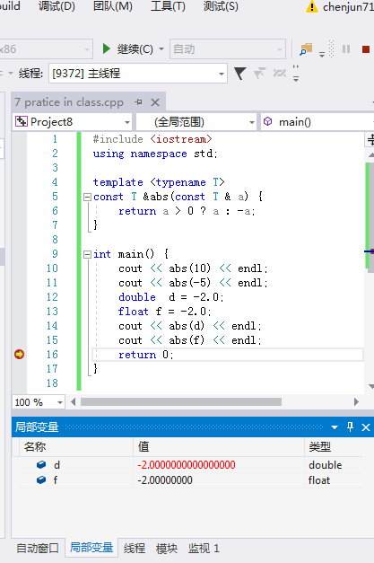
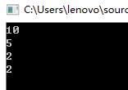
7.1.2 实例化函数模板
#include <iostream>
using namespace std;
template <typename T>
const T &abs(const T & a) {
return a > 0 ? a : -a;
}
int main() {
cout << abs(10) << endl;
cout << abs(-5) << endl;
double d = -2.0;
float f = -2.0;
cout << abs(d) << endl;
cout << abs(f) << endl;
return 0;
}

Slide 10
7.1.2 实例化函数模板 —为类类型添加模板支持
当模板函数的实参为类类型时，需要为类对象添加模板使用到的相关操作：
学习目标
示例代码
问题
Fraction a(3,4),b(2,5);
cout << getMax(a, b) << endl;
// T为Fraction类型
在编译上面代码时提示编
译错误，原因可能是什么？
getMax 函数模板定义
答案
template <typename T>
const T & getMax(const T &a, const T &b){
return a>b ? a : b;
}
在 getMax 模板内部用到了关系 > 运算，但 Fraction 类不支持关系
> 运算

Slide 11
7.1.2 实例化函数模板 —为类类型添加模板支持
给 Fraction 类型添加关系 > 运算支持：
Fraction 类 关系 > 运算 声明及定义
说明
学习目标
class Fraction{
// 将关系>运算声明为Fraction类的友元
friend bool operator>(const Fraction &lhs, const Fraction &rhs);
// 其它成员与之前一致
...
};
bool operator>(const Fraction &lhs, const
Fraction &rhs){
return lhs.m_numerator*rhs.m_denominator > lhs.m_denominator*rhs.m_numerator;
}
根据运算符重载的原则(如果要对当前对象执行写操作，就重载为类成员；读操作当做普通函数，声明为类的友元)将关系运算符函数operator> 作为
Fraction 类的辅助函数，并将其声明为 Fraction类的友元

Slide 12
7.1.3 模板参数类型
以下两组代码中，模板参数有什么区别？
类型参数
foo 函数定义
学习目标
作为类型说明符，指定函
数的返回值类型、形参类
型以及函数体内对象的类
型等
template <typename T, typename U>
T foo(const T &t, const U &u) {
return T(t);
}
非类型参数
maxElem 函数定义
代表一个值，当编译器实
例化该模板时必须要为其
提供一个常量表达式
template < template T, int size>
const T & maxElem(T (&arr)[size]) {
T *p = &arr[0];
for (auto i = 0; i < size; ++i)
if (*p < arr[i])
p = &arr[i];
return *p;
}
说明
maxElem 函数模板中的函数形参 arr 为一个指向含有 size 个 T 类型数据元素数组的引用

Slide 13
7.1.3 模板参数类型
调用 maxElem 函数：
学习目标
maxElem 函数模板实例化
问题
int arr[10] = {1,8,5,3};
int x = maxElem(arr);
// 或者显式调用 maxElem<int,10>(arr);
还有什么传递数组参数的
方式？
答案
编译器将会生成如下版本的函数：
还可以通过指针传递数组
首地址的方式
const int& maxElem(int (&arr)[10]);

Slide 14
7.1.3 模板参数类型 — 模板重载与特化
如果前面定义的 getMax 函数模板在调用过程中的实参为指针类型：
getMax 函数调用一
说明
学习目标
int a = 1, b = 2;
getMax(&a, &b);
需要返回两个指针所指向
的对象的比较结果
问题
getMax 定义一
getMax 函数模板一的定义
还能否满足要求？
template <typename T>
const T & getMax(const T &a, const T &b){
return a > b ? a : b;
}
答案
不能。编译器推演出的参
数 T 为 int*，函数体里
面的操作变成了两个指针
对象的比较

Slide 15
7.1.3 模板参数类型 — 模板重载与特化
为此，需要重载一个 getMax 模板函数：
学习目标
getMax 函数调用二
说明
int a = 1, b = 2;
getMax(&a, &b);
模板实参 T 的类型为 int，*a 和 *b 指向的是 int 对象，函数体里面的操作是两个 int 对象的比较
getMax 函数模板重载
template <typename T>
T* const & getMax(T* const &a, T* const &b){
return *a>*b ? a : b;
}

Slide 16
7.1.3 模板参数类型 — 模板重载与特化
为此，需要重载一个 getMax 模板函数：
getMax 函数调用三
说明
学习目标
const char *a = "Hi", *b = "Ha";
cout << getMax(a, b) << endl;
需要返回指向字符串值较
大的字符指针
getMax 函数定义二
问题
template < typename T>
const T & getMax(const T &a, const T &b){
return a > b ? a : b;
}
template <typename T >
T* const & getMax(T* const &a, T* const &b){
return *a>*b ? a : b;
}
现有的两个 getMax 函数
的定义还能否满足要求？
答案
不能。*a 和 *b 指向的是
单个字符，函数体里面的
操作变成了两个字符的比
较，不是字符串的比较。这里输出的结果是Ha

Slide 17
7.1.3 模板参数类型 — 模板重载与特化
为此，需要特例化一个 getMax 模板函数：
getMax 函数调用三
说明
学习目标
const char *a = "Hi", *b = "C++";
cout << getMax(a, b) << endl;
模板参数列表为空，表明
将显式提供所有模板实参
说明
getMax 函数模板特化
T 被推断为 const char*，
a 和 b 分别为一个指向
const char 对象的 const 指针的引用，函数
是对两个字符串值的比较
template <>
const char* const & getMax(const char* const
&a, const char* const &b){
return strcmp(a,b) > 0 ? a : b;
}
注意
一个特例化的函数模板本
质上是一个实例，而非函
数名的一个重载版本

Slide 18
7.1.3 模板参数类型 — 模板重载与特化
还可以通过模板特化改善算法：
Swap 函数模板定义
说明
学习目标
template<typename T >
void Swap(T &a, T &b) {
T c(a); // 复制构造对象 c
a = b;
b = c;
}
需要构造一个辅助的局部
对象 c，才能完成 a 和 b
的交换
如果 T 是 int，可以利用模板特化做出优化:
Swap 函数模板特化
说明
template<>
void Swap(int &a, int &b)
a ^= b;
b ^= a;
a ^= b;
}
利用异或操作完成两个整
数的交换, 没有创建辅助
对象，没有产生构造和析
构行为，提高了执行效率

Slide 19
7.1.4 类成员模板
类的成员函数也可以定义为函数模板：
类 X 定义
说明
学习目标
class X{
void * m_p = nullptr;
public:
template <typename T >
void reset(T *t) { m_p = t; }
};
成员函数 reset 定义为
一个函数模板，接受不同
类型的指针实参
说明
reset 函数调用
第一条 reset 函数调
用中 T 被推断为 int 类型，m_p 存放整型对象 i 的地址
第二条 reset 函数调
用中 T 被推断为double 类型，m_p 存放 double 类对象 d 的地址
int i = 0;
double d = 0;
X x;
x.reset(&i); // 或者x.reset<int>(&i);
x.reset(&d); // 或者x.reset<double>(&d);

Slide 20
4.1.4 引用—右值引用
右值引用定义
学习目标
必须绑定到右值的引用(只能绑定到一个将要销毁的对象)，通过 && 来定义。 int i = 0; int &&rr1 = i+1; //正确：rr1 为右值引用，绑定到一个临时对象 int &&rr2 = rr1; //错误：rr2 为右值引用，不能绑定到左值对象
右值引用功能
程序员可以操纵右值对象，尤其是临时对象
可以通过右值引用获取即将消亡的右值对象的资源

Slide 21
4.1.4 引用—右值引用
将左值显式转换成右值
int &&rr3 = std::move(rr1); //将rr1 转换成右值 有时候有些左值对象具有“临时性”，可以像右值一样使用。如只会使用一次的左值对象
学习目标
通用引用
右值引用声明 && 与类型推导结合，变成一种通用引用类型，可与右值或左值绑定： int i = 0; auto &&rr1 = 10; //rr1 为右值引用 auto &&rr2 = i; //rr2 为左值引用

Slide 22
7.1.5 可变参函数模板 — 转发参数包
两个函数的形参都是右值引用，forwardValue 函数调用报错，为什么？
forwardValue函数及rvalue函数定义
答案
学习目标
void rvalue(int &&val){}
template<typename T>
void forwardValue(T &&val) {
rvalue(val);
}
右值引用声明 && 与类
型推导结合可以与右值绑
定，所以 val 为右值引用
右值引用 val 引用右
值42，但 val 本身是左值
rvalue 函数只接受右
值形参，但 val 是左值
forwardValue 函数调用
forwardValue(42); // 错误
问题
forwardValue 函数调用细节
可以让传入 rvalue 函数
的实参保持原属性吗？
T &&val = 42; // 等同于auto &&val = 42
rvalue(val);

Slide 23
7.1.5 可变参函数模板 — 转发参数包
在 C++11 新标准下可以利用 std::forward 函数实现：
std::forward 转发左值描述性声明
说明
学习目标
template<typename T>
T&& forward(typename std::remove_reference<T>::
type& t);
当传入forwardValue
的实参为右值，T 被推断
为非引用类forward<T> 返回右值引用
当传入forwardValue
的实参为左值，T 被推断为左值引用类型，此时forward<T> 将返回左值引用
forwardValue 函数定义二
template<typename T>
void forwardValue(T &&val) {
rvalue(std::forward<T>(val));
}
forwardValue 函数调用二
注意
forwardValue(42); // 正确
int a = 42;
forwardValue(a); // 正确
注意在 C++11 新标准下，
&& & 和 & && 折叠为 &

Slide 24
7.1.5 可变参函数模板
C++11 新标准允许我们使用数目可变的模板参数：
foo 函数定义
学习目标
说明
template<typename... Args >
void foo(Args... args) {
// 打印参数包args中参数的个数
cout << sizeof...(args) << endl;
}
可变数目的参数称为参
数包，用省略号“...”表示，可包含 0 到任意个模
foo 函数的形参 args
为模板参数包类型，接受可变数目的实参
foo 函数调用
foo(); // 输出：0
foo(1,1.5); // 输出：2
foo(1,1.5,"C++"); // 输出：3

Slide 25
7.1.5 可变参函数模板 — 包展开
可以通过递归的方式展开函数模板参数包：
print 函数定义
说明
学习目标
第一次处理参数包中的
第一个参数，然后用剩余参数调用自身
当参数包里面只剩下一
个参数时，非可变参模板与可变参模板都匹配，但是非可变参模板更特例化,编译器首选非可变参数版本
template<typename T, typename... Args>
ostream& print(ostream &os, const T &t,
const Args&... rest) {
os << t << " "; // 打印第一个参数
return print(os, rest...); // 递归调用
}
template<typename T>
ostream& print(ostream &os, const T &t) {
return os << t; // 打印最后一个参数
}
print 函数调用
问题
print(cout,1, 2.5, "C++") << endl;
// 输出1 2.5 C++
print 函数的形参是左值
引用，如果是右值引用呢？

Slide 26
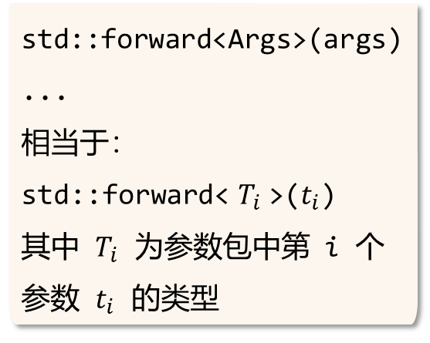
7.1.5 可变参函数模板 — 转发参数包
可以组合使用可变参模板与 forward 函数，实现参数包完美转发：
fun 函数定义二 和 foo 函数定义二
说明
学习目标
std::forward<Args>(args)...
相当于：
std::forward< $T_{i}$>($t_{i}$)
其中 $T_{i}$ 为参数包中第 i 个参数 $t_{i}$ 的类型
void foo(const string &s, int &&i) {
cout << s << i << endl;
}
template<typename... Args >
void fun(Args&&... args) {
foo(std::forward<Args>(args)...);
}
当进行如下调用：
fun 函数定义调用
fun("abc", 42);
foo 函数的实参将扩展为：
std::forward<const char *>("abc"), std::forward<int>(42)

Slide 27
7.2 类模板
类似函数模板，可以定义一个类模板用来生成具有相同结构的一族类实例：
学习目标
说明
Array 类模板定义
template<typename T, size_t N>
class Array {
T m_ele[N];
public:
Array() {}
Array(const std::initializer_list<T> &);
T& operator[](size_t i);
constexpr size_t size() { return N; }
};
类型参数 T 和非类型参
数N，分别用来表示元素的类型和元素的数目
initializer_list 类
型是 C++11 标准库提供的新类型，支持具有相同类型但数量未知的列表类型

Slide 28
7.2.1 成员函数定义
与普通类相同，既可以在类的内部，也可以在类的外部定义类模板成员函数：
Array 类模板 构造函数 类外定义
学习目标
说明
template<typename T, size_t N>
Array<T, N>::Array(const
std::initializer_list<T> &l):m_ele{T()}{
size_t m = l.size() < N ? l.size() : N;
for (size_t i = 0; i < m; ++i) {
m_ele[i] = *(l.begin() + i);
}
}
必须以关键字template
开始，后接与类模板相同的模板参数列表
紧随类名后面的参数列
表代表一个实例化的实参列表，每个参数不需要typename 或 class 说明符

Slide 29
7.2.1 成员函数定义
与普通类相同，既可以在类的内部，也可以在类的外部定义类模板成员函数：
Array 类模板 构造函数 类外定义
说明
学习目标
template<typename T, size_t N>
Array<T, N>::Array(const
std::initializer_list<T> &l):m_ele{T()}{
size_t m = l.size() < N ? l.size() : N;
for (size_t i = 0; i < m; ++i) {
m_ele[i] = *(l.begin() + i);
}
}
m_ele 中的每一个元素
用 T 类型的默认初始化方式（T()）初始化
将形参 l 中的元素依次
复制到类模板数组成员m_ele 中相应的位置
l.begin 返回列表 l
中第一个元素的迭代器
Array 类模板 []运算符函数 类外定义
说明
template<typename T, size_t N>
T& Array<T, N>::operator[](size_t i) {
return m_ele[i];
}
类模板的下标运算符函数
返回数组 m_ele 中第 i
个元素的引用

Slide 30
7.2.2 实例化类模板
当使用一个类模板时，我们需要显式提供模板参数信息，即模板实参列表:
实例化 Array 类模板
说明
学习目标
Array<char, 5> a;
//创建一个Array<char, 5>类型对象 a
Array<int, 5> b = {1,2,3};
//创建一个Array<int, 5>类型对象 b
创建对象 b 时，将执行具
有形参的构造函数，其形
参 l 接受初始化列表
{1,2,3}，其余元素具有
默认值 0
下面代码逐个输出对象 b 的每一个元素：
for (int i = 0; i < b.size(); ++i)
cout << b[i] << " ";
输出结果为：1 2 3 0 0

Slide 31
7.2.3 默认模板参数
函数参数可以具有默认值，模板参数同样也可以有默认值：
Array 类模板定义二
说明
学习目标
template<typename T = int, size_t N = 10>
class Array {
// 其它成员保持不变
}
类模板参数 T 具有默认
类型 int
类模板参数 N 具有默认
值 10
Array 类模板定义二
说明
Array<> a = { 'A' };
cout << a.size() << " " << a[0] << endl;
a 的元素数目为默认值
10
a[0] 的类型为 int，字
符'A' 转换为 65
输出结果为：10 65

Slide 32
7.2.3 默认模板参数
和类模板参数一样，函数模板参数也可以有默认值：
Array 类模板定义三
说明
学习目标
template<typename T, size_t N>
class Array {
// 其它成员保持不变
public:
template<typename F = Less<T>>
void sort(F f = F());
};
新增了一个成员函数模
板 sort，用来对数组进
行排序
sort 的函数模板参数
F具有默认值 Less<T>
说明
Less 类模板定义
类模板 Less<T> 具有一
个模板参数 T，且只有一
个函数调用运算符, 该成
员函数带有两个形参，用
来比较两个形参的大小，返回值类型为 bool
template<typename T>
struct Less{
bool operator()(const T &a, const T &b) {
return a < b;
}
};

Slide 33
7.2.3 默认模板参数
和类模板参数一样，函数模板参数也可以有默认值：
学习目标
Array 类模板定义三
说明
template<typename T, size_t N=10>
class Array {
// 其它成员保持不变
public:
template<typename F = Less<T>>
void sort(F f = F());
};
sort 的函数参数 f 也有默认值，即 F 类的一个函数对象，代表默认比较方式为 Less
问题
理清 函数参数、模板参数、类模板参数、函数模板参数的概念

Slide 34
7.3.1 排序算法
排序是数据处理的最基本任务，目的是按照某种规则将一组无序数据重新排列，使之有序。下面将给 Array 模板类增加三种最常用的排序算法：选择排序、插入排序和冒泡排序
学习目标
Array 类模板定义四
说明
template<typename T, size_t N>
class Array {
//其它成员保持不变
public:
template<typename F = Less<T> >
void selectionSort(F f = F()); //选择排序
template<typename F = Less<T> >
void insertionSort(F f = F()); //插入排序
template<typename F = Less<T> >
void bubbleSort(F f = F()); //冒泡排序
private:
void swap(int i, int j){
T t = m_ele[i];
m_ele[i] = m_ele[j];
m_ele[j] = t;
}
};
成员 swap 函数用来交换
两个元素的位置，它仅在
Array 类内部使用，因此
它的访问属性为 private

Slide 35
7.3.1 排序算法 — 选择排序
每次在待排序元素中选择最小的一个, 换放到已排序数列后面
学习目标

Slide 36
7.3.1 排序算法 — 选择排序
选择排序算法的实现如下：
Array 成员函数 selectionSort 定义
说明
学习目标
template<typename T, size_t N>
template<typename F >
void Array<T, N>::selectionSort(F f) {
for (int i = 0; i < N - 1; ++i){
int min = i; //记录待排序数据中最小元素位置
for (int j = i + 1; j < N; ++j) {
if (f(m_ele[j], m_ele[min]))
min = j; //更新最小元素位置
}
swap(i, min); //把最小元素放到位置i
}
}
if 语句里的条件表达式将调用函数对象 f（Less<T>），检查第一个实参对象是否小于第二个实参对象

Slide 37
7.3.1 排序算法 — 插入排序
将待排序的元素逐个插入已经排好序的元素序列中

Slide 38
7.3.1 排序算法 — 插入排序
插入排序算法的实现如下：
Array 成员函数 insertSort 定义
学习目标
template<typename T, size_t N>
template<typename F >
void Array<T, N>::insertSort(F f) {
for (int i = 1, j; i < N; ++i) {
T t = m_ele[i]; //待插入元素
for (j = i; j > 0; --j) { //查找插入位置
if (f(m_ele[j - 1], t))
break;
m_ele[j] = m_ele[j - 1]; //逐个向后移动元素
}
m_ele[j] = t; //将待插入元素放到正确位置
}
}

Slide 39
7.3.1 排序算法 — 冒泡排序
不断比较相邻的两个元素，如果发现逆序则交换

Slide 40
7.3.1 排序算法 — 插入排序
冒泡排序算法的实现如下：
Array 成员函数 bubbleSort 定义
学习目标
template<typename T, size_t N>
template<typename F >
void Array<T, N>::bubbleSort (F f) {
for (int i = N - 1; i >= 0; --i){
for (int j = 0; j <= i - 1; ++j){
if (f(m_ele[j + 1], m_ele[j]))
swap(j, j + 1); //相邻元素交换
}
}
}

Slide 41
7.3.1 排序算法 — 快速排序
快速排序是冒泡排序的改进，在排序过程中数据移动少。
基本思想：划分和分治递归。
1 划分：将整个数组划分为两个部分，第一部分所有值小于基准值（key），第二部分所以值大于基准值
（key）。(基准值的选择是随机的，一般选择待排数组的第一个元素）。
2 分治递归：第一步将数组划分为两部分后，两部分内部还不是有序的，再分别对两部分递归地进行快速排
序，最终得到一个完整的有序数组
流程：
（1）left、right 指针（索引）分别指向待排数组的首、尾。
（2）left 指针向后遍历，right 指针向前遍历。
（3）当right 指针指向元素小于基准值（key）时，right 指针元素便赋值给left 指针元素，完成转移。
（4）当left 指针指向元素大于基准值（key）时，left 指针元素便赋值给right 指针元素，完成转移。
（5）最终当left=right 时，遍历结束。
（6）以基准值（key）为界限，把数组分成两部分，分别对这两部分进行快速排序(显然这是一个递归的过程)

Slide 42
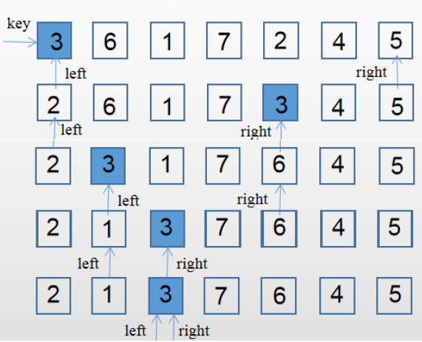
7.3.1 排序算法 — 快速排序
快速排序的例子
无序数组，第一个元素为基准
right向左遍历，找出小于基准值的第一个元素2，交换right和left指向的元素
left向右遍历，找出小于基准值的第一个元素6，交换left和right指向的元素
right继续向左遍历，找出小于基准值的第一个元素1，交换right和left指向的元素
left继续向右遍历，此时left=right，以基准为界，分成两部分，继续进行快速排序

Slide 43
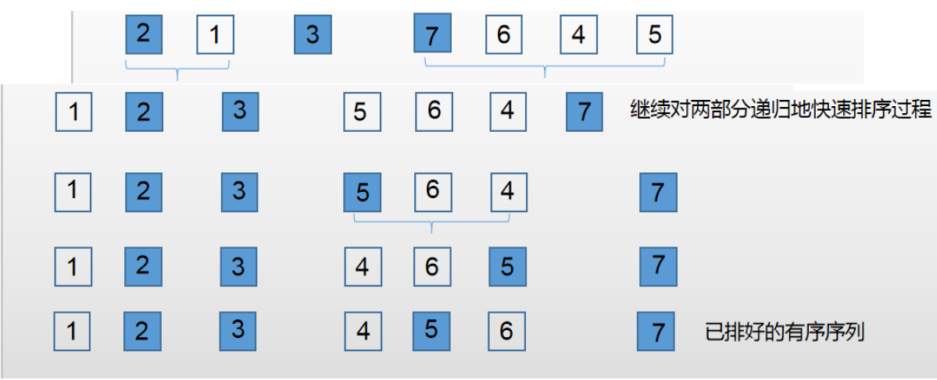
7.3.1 排序算法 — 快速排序
快速排序的例子

Slide 44
7.3.2 二分查找算法
又称折半查找，在有序序列中使用，其基本思想为分而治之

Slide 45
7.3.2 二分查找算法
二分查找算法的实现如下：
Array 成员函数 binarySort 定义
说明
学习目标
template<typename T, size_t N>
template<typename F >
void Array<T, N>::binarySort(const T &value, int left, int right) {
while (left <= right) {
int middle = (left + right) / 2;
//计算中点位置
if (m_ele[middle] == value)
return middle;
else if (m_ele[middle] > value)
right = middle - 1; //修改right
else
left = middle + 1; //修改left
}
return -1; //查找失败
}
如果 value 小于中点
位置（middle）元素，则将right 设为 middle-1
如果 value 大于中点
位置元素，则将 left 设为middle+1
如果查找失败则返回-1
问题
查找 4 返回时，left 和
right 的值是多少？
答案
left 为 2，right 为 1

Slide 46
本章结束
学习目标
课后作业
习题
上机练习
实验指导书：第7章

